Slide 1

Exposición sobre documentación especializada
Recursos para la traducción médica
Miren y Lara
Notes:
Miren

Slide 2
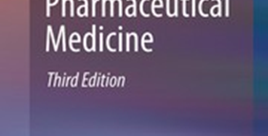
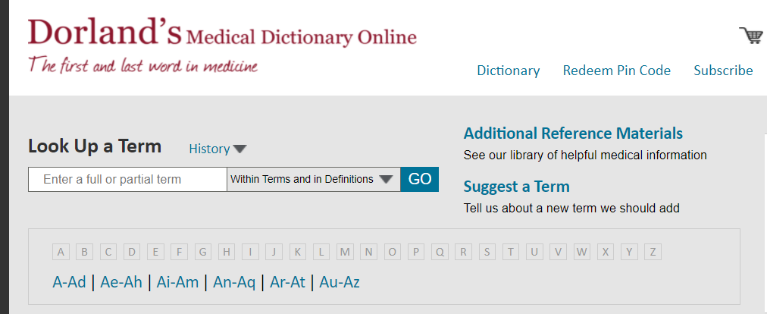
Glosario y Diccionarios
Dorland's Medical Dictionary Online
https://www.dorlandsonline.com/dorland/home
Merriam-Webster
https://www.merriam-webster.com/medical
Harvard Health Publishing
https://www.health.harvard.edu/a-through-c
Dictionary of Pharmaceutical Medicine, Nahler, Gerhard Springer Vienna, 2013https://books-scholarsportal-info.ezproxy.library.yorku.ca/en/read?id=/ebooks/ebooks3/springer/2013-0813/3/9783709115237#page=15
Glosario de medicamentos: Desarrollo, evaluación y uso,
http://farmaco.hc.edu.uy/images/Glosario.PDF
Notes:
Miren

Slide 3
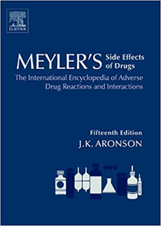
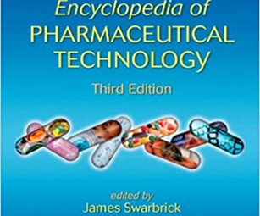

Enciclopedias
Encyclopedia of pharmaceutical technology,
Swarbrick, James, 1934-; Boylan, James C., 1943-c2002
Disponible en la biblioteca Steacie Science & Engineering Library.
Meyler's side effects of drugs: the international encyclopedia of adverse drug reactions and interactions.
RÖMPP Encyclopedia Natural Products.
Muy específico, con moléculas incluidas.
https://app-knovel-com.ezproxy.library.yorku.ca/web/toc.v/cid:kpRMPPENP5/viewerType:toc//root_slug:viewerType%3Atoc/url_slug:root_slug%3Ar-mpp-encyclopedia-natural?kpromoter=federation
Notes:
Lara

Slide 4


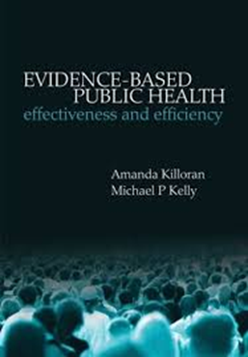
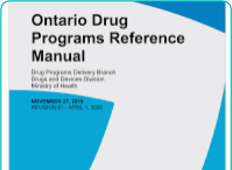
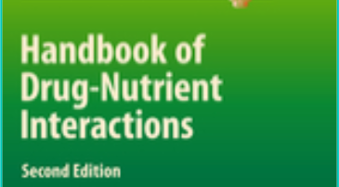
E-books
Ontario Drug Programs Reference Manual
http://health.gov.on.ca/en/pro/programs/drugs/resources/odp_reference_manual.pdf
Handbook of Drug-Nutrient Interactions, Second edition
Boullata J.I.(Editor), Armenti, V.T. (Editor)
https://books-scholarsportal-info.ezproxy.library.yorku.ca/en/read?id=/ebooks/ebooks2/springer/2011-03-04/1/9781603273626
Technical reference Manual– Pharmacy,
https://permanent.fdlp.gov/lps46506/t6501_05.pdf
Evidence-based Public Health: Effectiveness and efficiency, Killoran, A.; Kelly,M.P. Oxford University Press, 2009 Tiene un capítulo completo con respecto a intervenciones para dejar de fumar. Específico completo. https://books-scholarsportal-info.ezproxy.library.yorku.ca/en/xml/chapter?id=/ebooks/ebooks2/oso/2012-10-01/7/acprof-9780199563623-Killoran&chapterId=acprof-9780199563623-chapter-01
Textbook of Global Health
Birn, Anne-Emanuelle; Pillay, Yogan; Holtz, Timothy H. Oxford University Press, 2017
https://books-scholarsportal-info.ezproxy.library.yorku.ca/en/xml/chapter?id=/ebooks/ebooks3/oso/2017-03-30/1/9780199392285-Birn&chapterId=acprof-9780199392285-chapter-5
Muy interesante ya que muestran incluso ecuaciones para calcular indicadores como índice de mortalidad. Muy completo.
Notes:
Miren

Slide 5

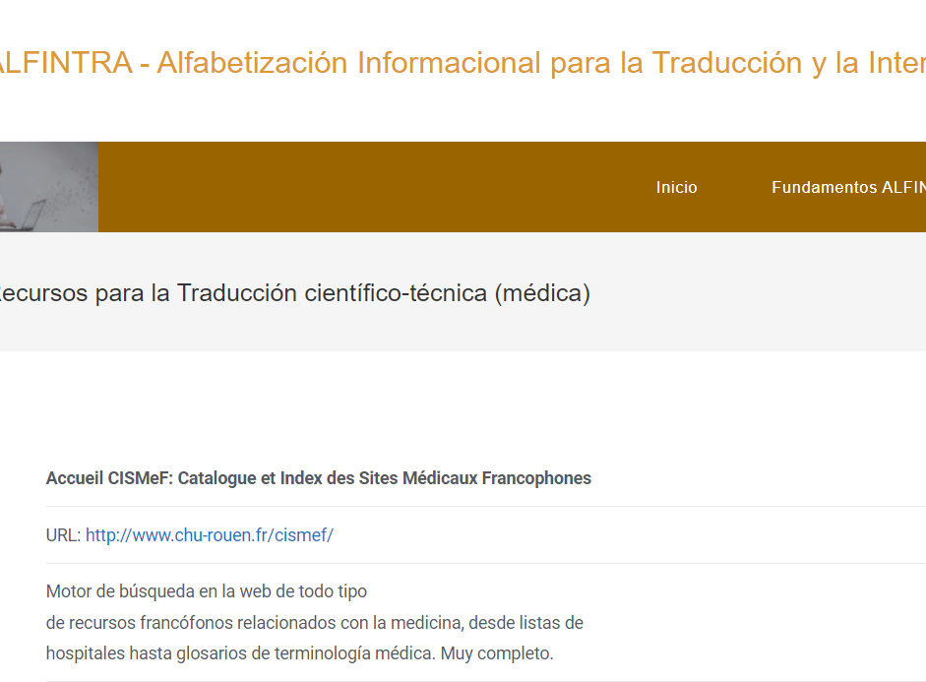
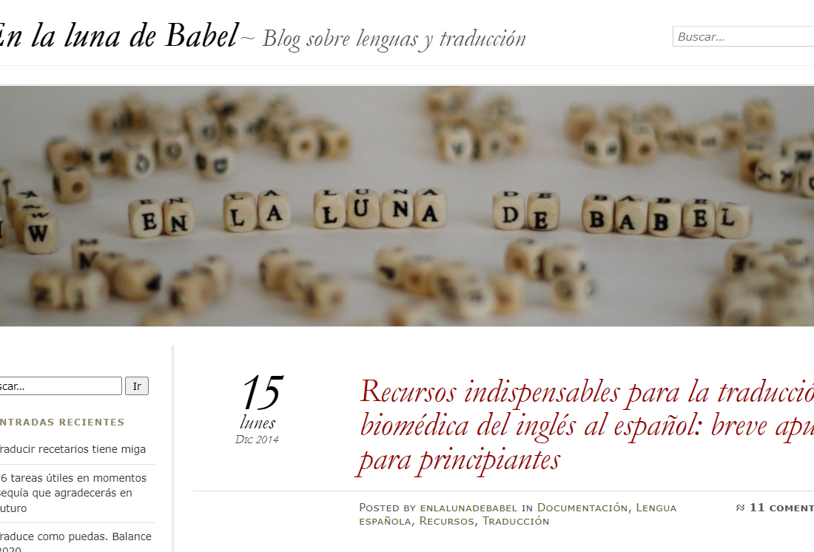
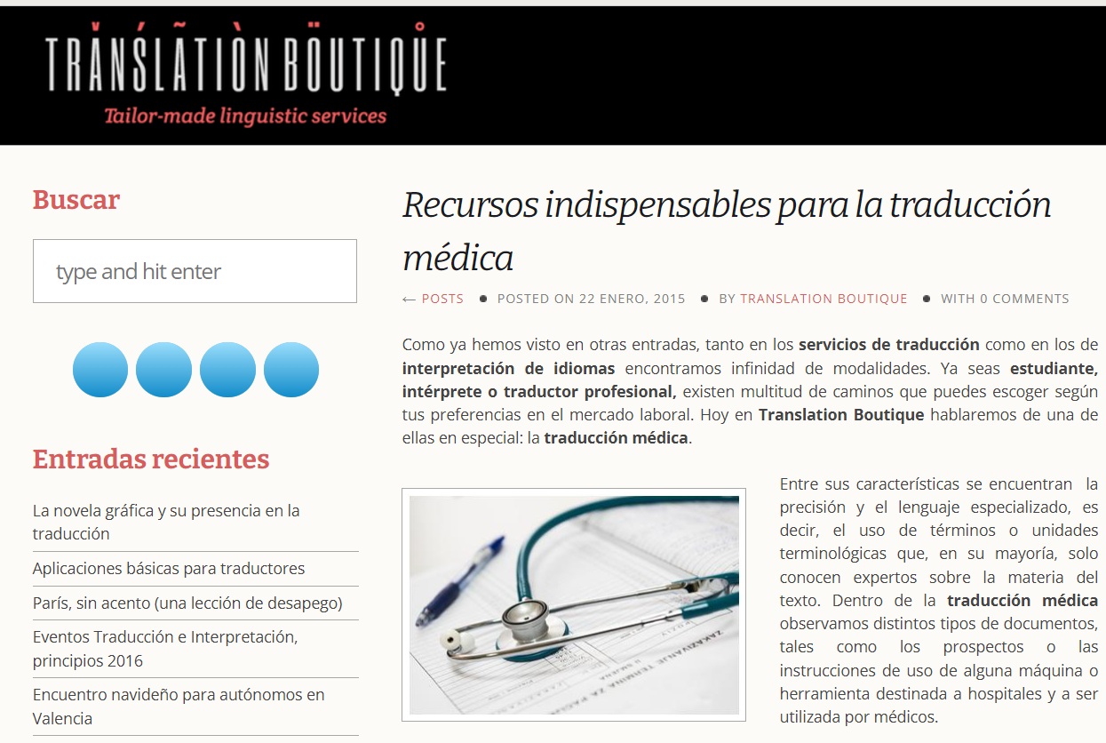
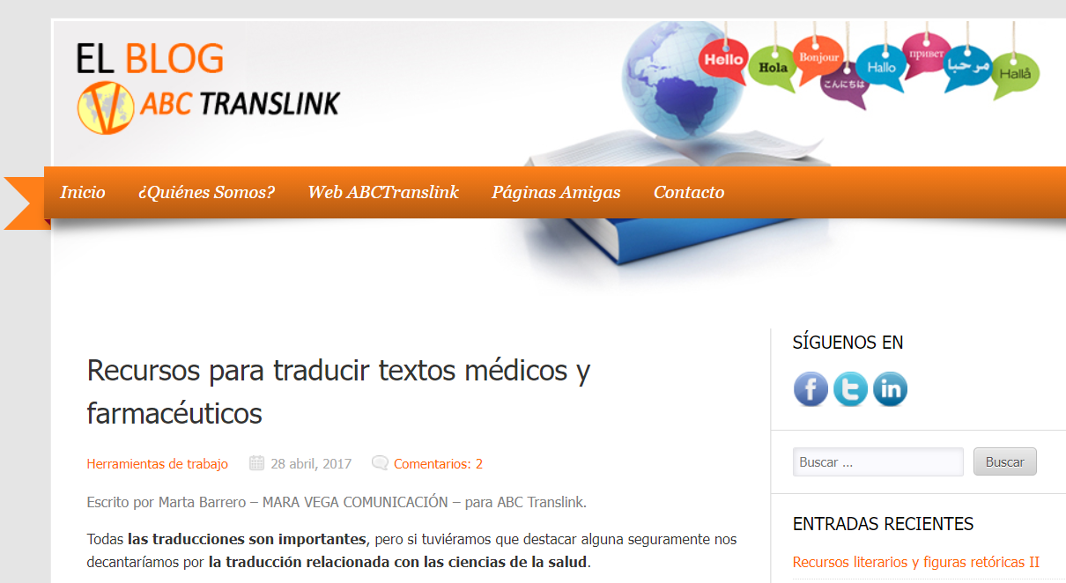
Recursos profesionales para traductores
Cosnautas
Diccionario por suscripción
https://www.cosnautas.com/es
Translation Boutique
Sitio de servicios linguisticos; incluye una página con recursos para la traducción médica
https://translation-boutique.com/recursos-indispensables-para-la-traduccion-medica
ALFINTRA - Alfabetización Informacional para la Traducción y la Interpretación
Serie de recursos de documentación, incluyendo una colección de recursos sobre la terminología médica
http://www.mariapinto.es/alfintra/
Notes:
Lara

Slide 6
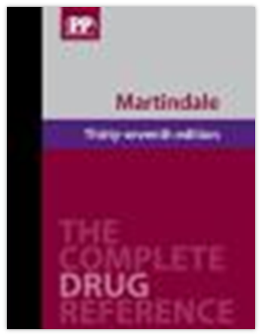
Book
Martindale : the complete drug reference Sweetman, Sean C. 2011.
Disponible solo en forma física y en la biblioteca (Steacie Science & Engineering Library)
Notes:
Miren

Slide 7
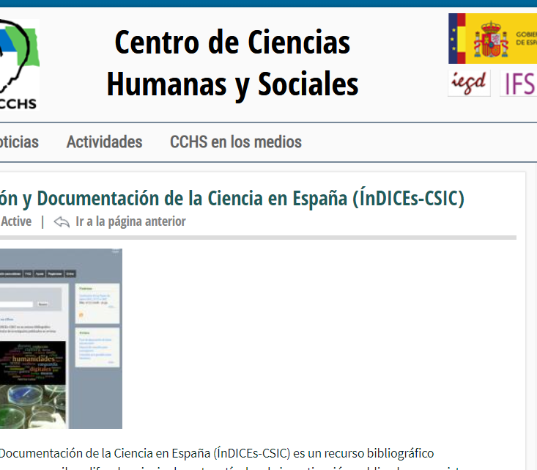
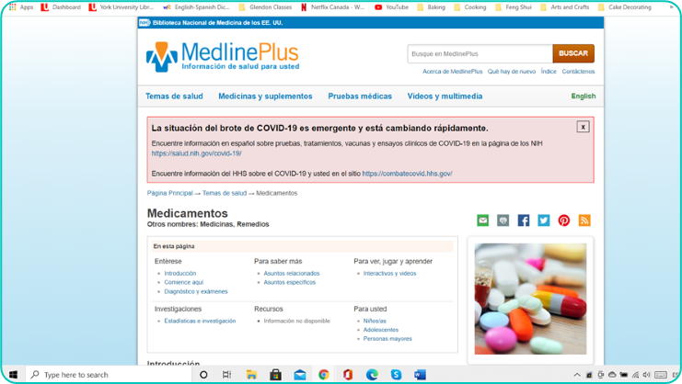
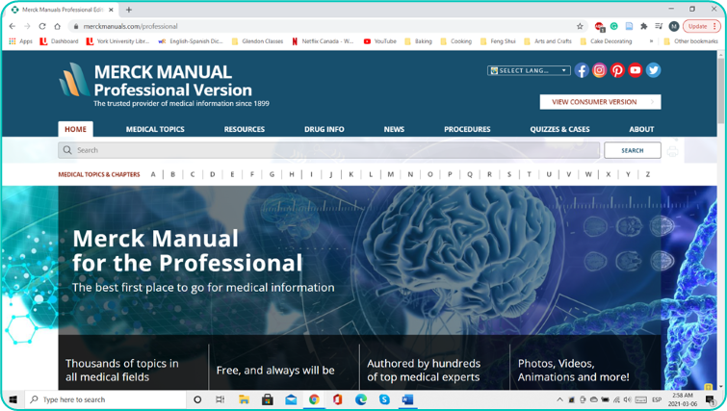
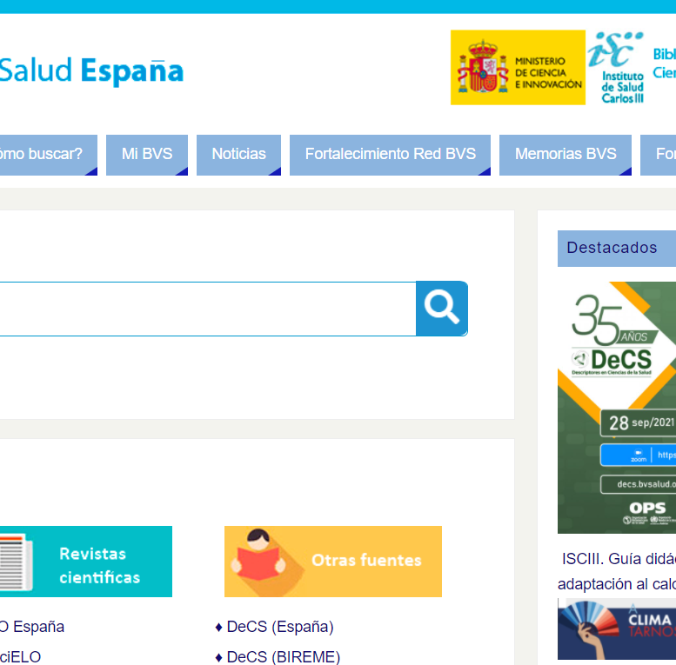
Recursos Online
La biblioteca Nacional de Medicina de los Estados Unidos
Contiene glosarios de pruebas médicas, medicamentos y temas de salud. Además es bilingüe. También contiene temas relacionados con salud pública.
https://medlineplus.gov/spanish/druginformation.html
Merck Manual, online.
Solía estar disponible sólo en forma física. Hoy en día está en línea. Es usado por estudiantes de medicina y de farmacia ya que tiene información en ambas áreas.
https://www.merckmanuals.com/professional
Centro de ciencias Humanas y Sociales
http://cchs.csic.es/es/webpage/informacion-documentacion-ciencia-espana-indices-csic
Biblioteca Virtual de Salud de España
https://bvsalud.isciii.es/
Notes:
Lara

Slide 8
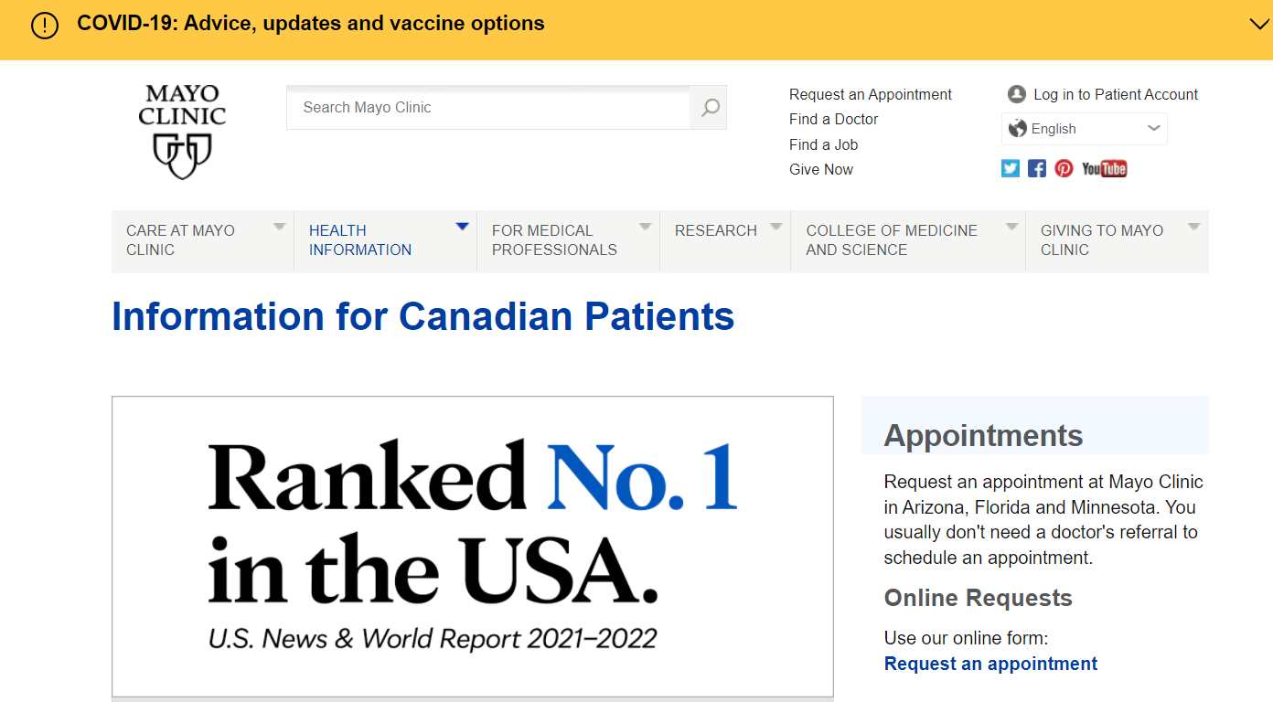
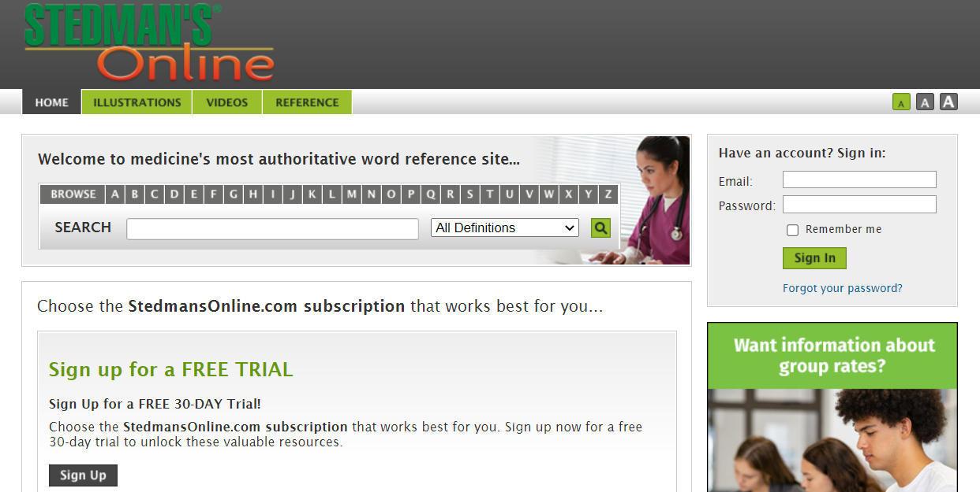
Recursos Online
Clinica Mayo
https://www.mayoclinic.org/
Steadman’s Online, Medical Dictionary
https://stedmansonline.com/
Notes:
Lara

Slide 9
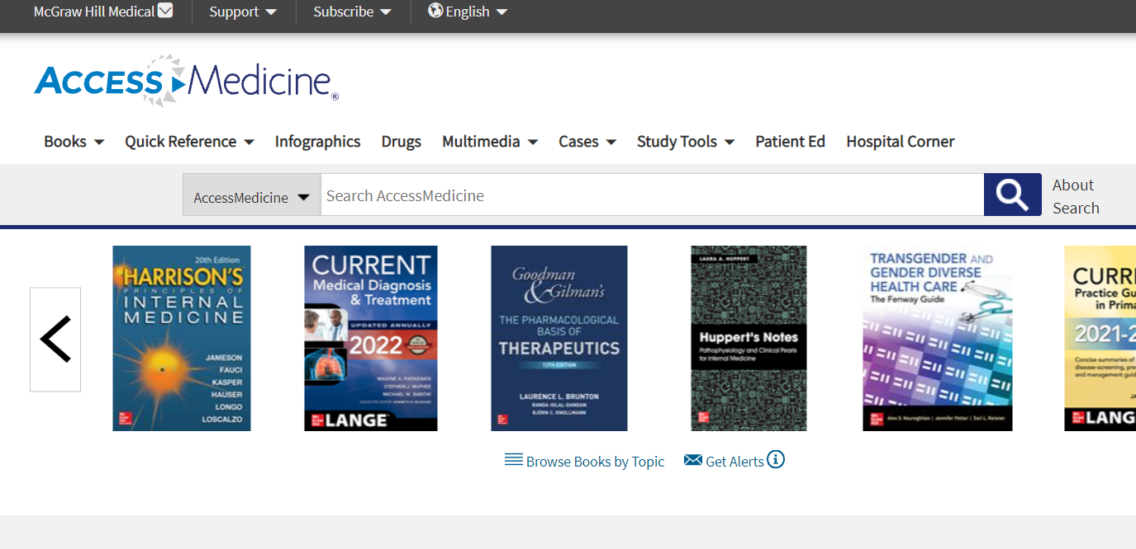
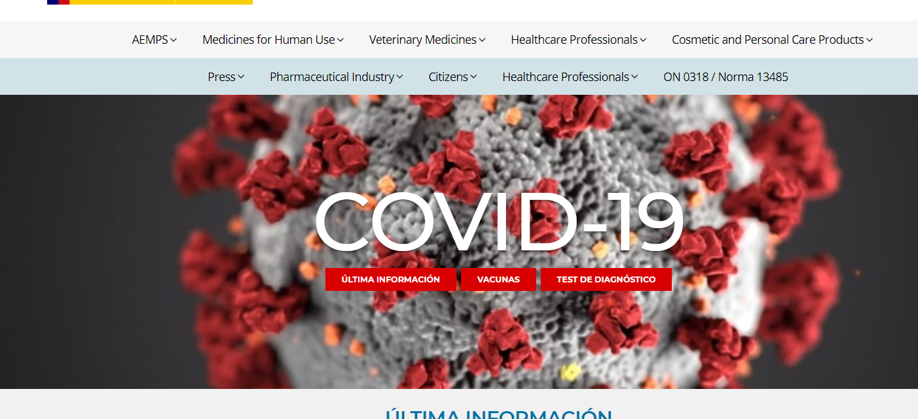
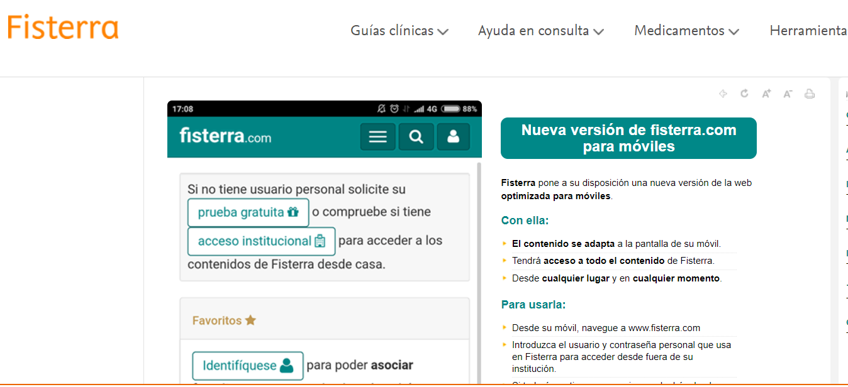
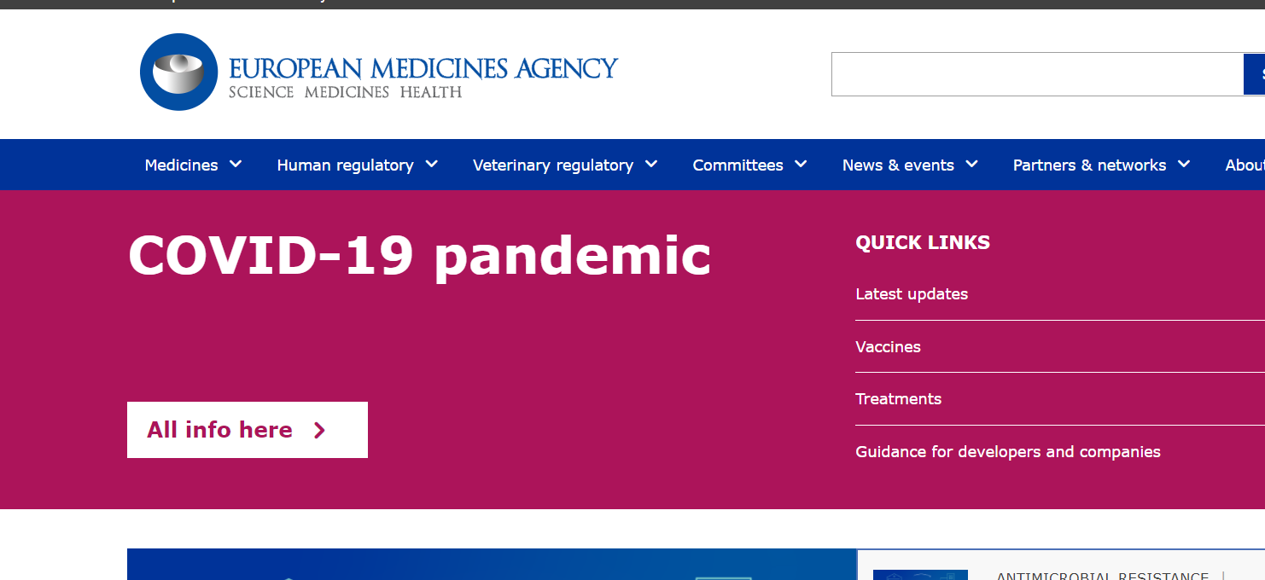
Repertorios Médicos
Agencia española de medicamentos y productos sanitarios
https://www.aemps.gob.es/?lang=en
Fisterra - Base de conocimientos médicos en Internet
https://www.fisterra.com/
Access Medicine - Comprehensive Online Medical Resources
https://accessmedicine.mhmedical.com/
European Medicines Agency
https://www.ema.europa.eu/en
Notes:
Miren

Slide 10

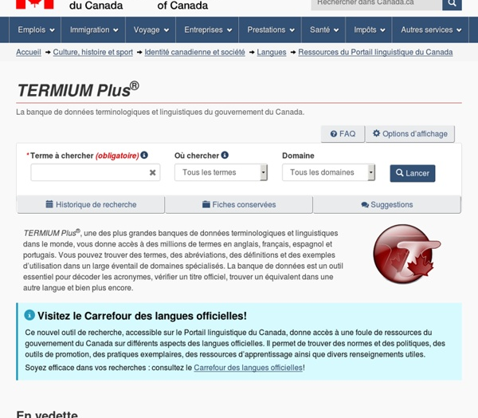
Recursos generales
TERMIUM Plus
Incluye terminología de todo tipo de documentación, incluyendo médica
Vaasan Yliopisto - Specialized Terminology Database
Contiene enlaces para bancos de terminología en áreas como medicina, política, tecnología, y muchos más en varios idiomas.
UNTERM - The United Nations Terminology Database
Aunque deje mucho a desear, este banco de terminología tiene términos de muchos sectores
Notes:
Lara

Slide 11


Recursos canadienses
Health Canada
Tiene informaciones sobre la asistencia médica, la salud en general, las drogas, y noticias/investigaciones médicas, en las dos lenguas oficiales
https://www.canada.ca/en/health-canada.html
Health Quality Ontario - A Glossary of Health Care Terms
Definiciones de términos en formas fáciles de entender. Pueden ayudar a los traductores a comprender acrónimos o términos difíciles.
Medical Council of Canada
Un glosario de términos médicos en inglés
Notes:
Miren

